Slide 1

Machine Learning Projekt
Optimierung der Marketingstrategie durch Datenanalyse

Slide 2







Agenda
Einführung
Datensatz einlesen und Datenbereinigung
Lineare und logistische Regression
Clustering und PCA
Zusammenfassung
Notes:
kurze Übersicht über die Präsentation

Slide 3
Einführung Machine Learning
Supervised Learning (Überwachtes Lernen)
Das Model trainiert anhand von bekannten Daten. Es gibt eine klare Zielvariable, die vorhergesagt wird.
Regression: Ausgabe ist numerisch. Als Beispiel: Die Vorhersage, wieviel ein Kunde kauft
Klassifikation: Ausgabe ist diskret / Klassen. Als Beispiel: Die Vorhersage, ob ein Kunde kauft oder nicht.
Notes:
Machine Learning (ML) ist ein Teilbereich der Künstlichen Intelligenz (KI), der Computern beibringt, aus Daten zu lernen. Es verwendet Algorithmen, um Muster und Zusammenhänge in Daten zu erkennen und basierend darauf Vorhersagen oder Entscheidungen zu treffen.

Slide 4
Einführung Machine Learning
Unsupervised Learning (nicht überwachtes Lernen)
Das Modell arbeitet mit unbeschrifteten Daten,
d. h. es gibt keine Zielvariablen oder Labels. Das Ziel ist,
Muster, Strukturen oder Gruppen in den Daten zu erkennen.
Clustering: Daten gruppieren
Dimensionalitätsreduktion: Beziehungen oder Strukturen finden
Kundensegmentierung im Marketing.
Anomalieerkennung (z. B. bei Kreditkartenbetrug).

Slide 5
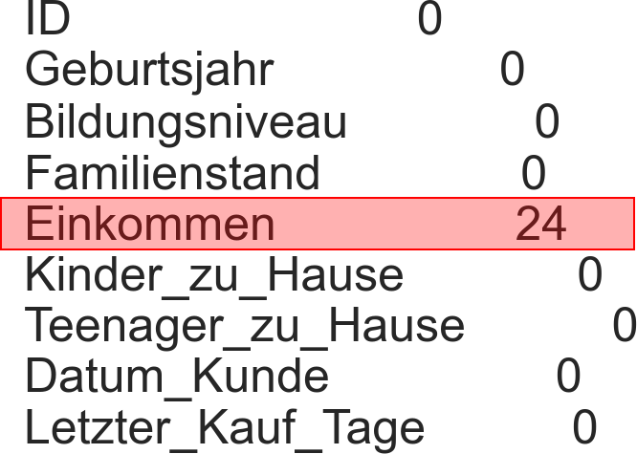
Datensatz einlesen und Datenbereingung
import numpy as np
import pandas as pd
import matplotlib.pyplot as plt
import seaborn as sns df = pd.read_csv('Marktkampagne.csv')
df.head(20)
df.isnull().sum()
df["Einkommen"] = df.groupby("Bildungsniveau")["Einkommen"] .transform( lambda x: x.fillna(x.mean()))
df["Einkommen"] = df["Einkommen"].round(2)
Notes:
Null Werte → fehlende Werte ersetzen durch den jeweiligen Mittelwert des zugehörigen Bildungsniveaus

Slide 6
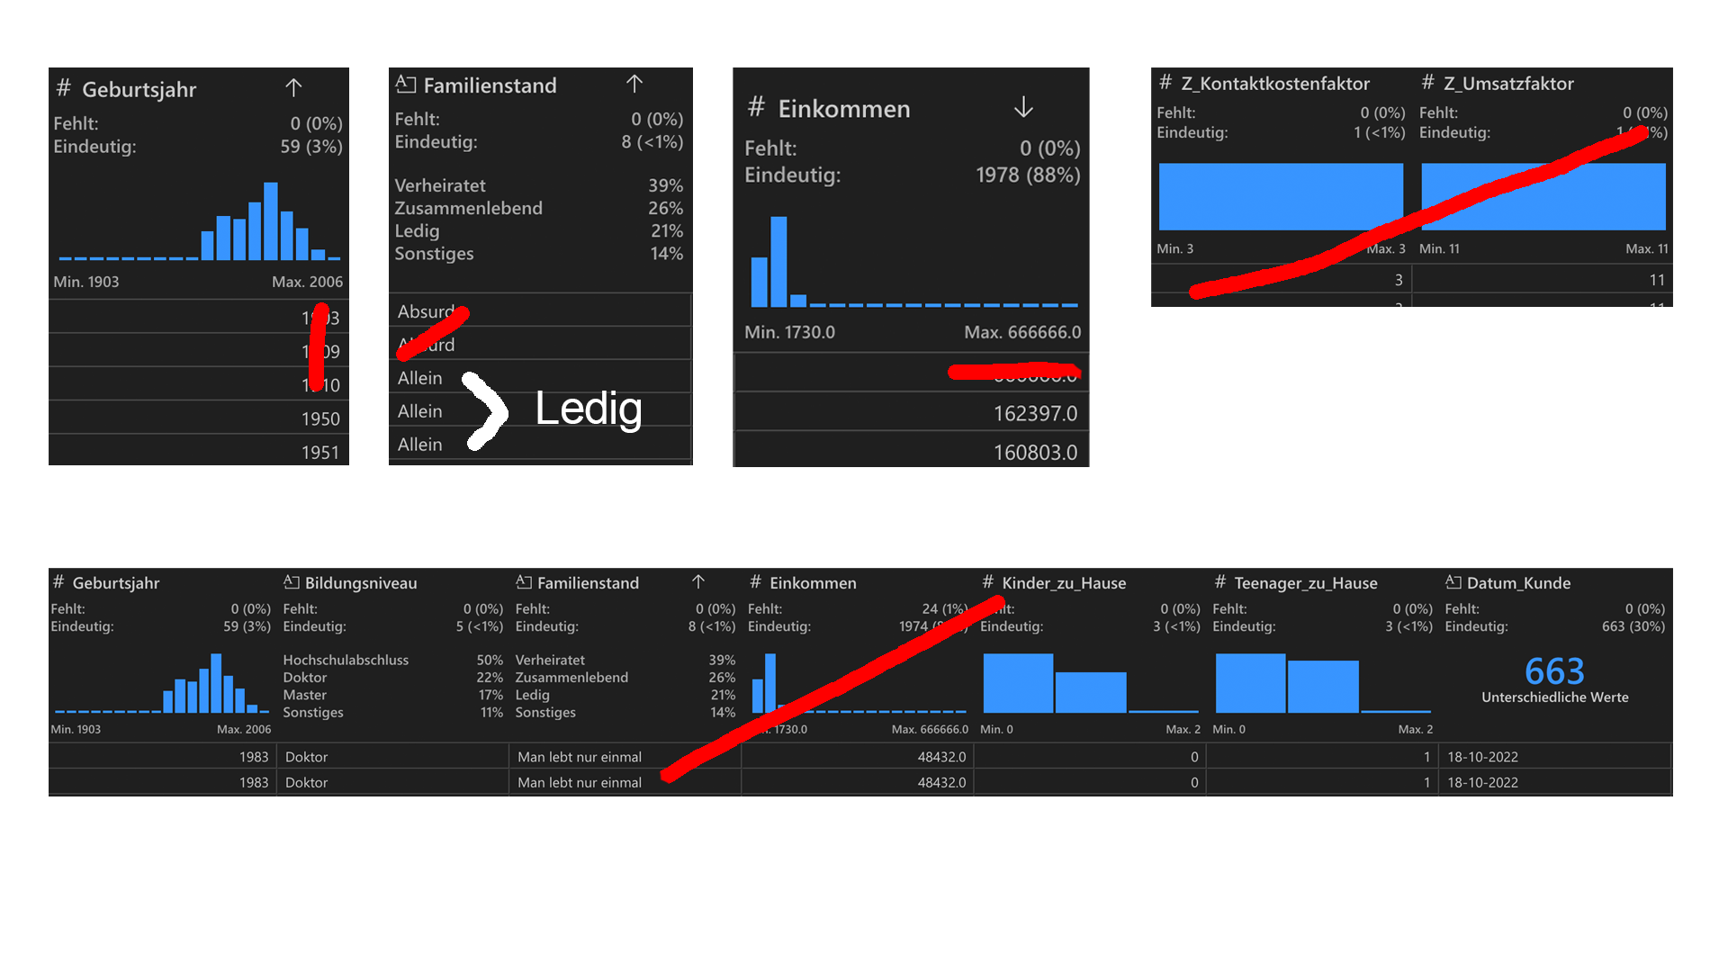
Datensatz einlesen und Datenbereingung
Notes:
Datensätze wurden entfernt bzw. anders kategorisiert
„Man lebt nur einmal“ war zudem doppelt im Datensatz vorhanden

Slide 7
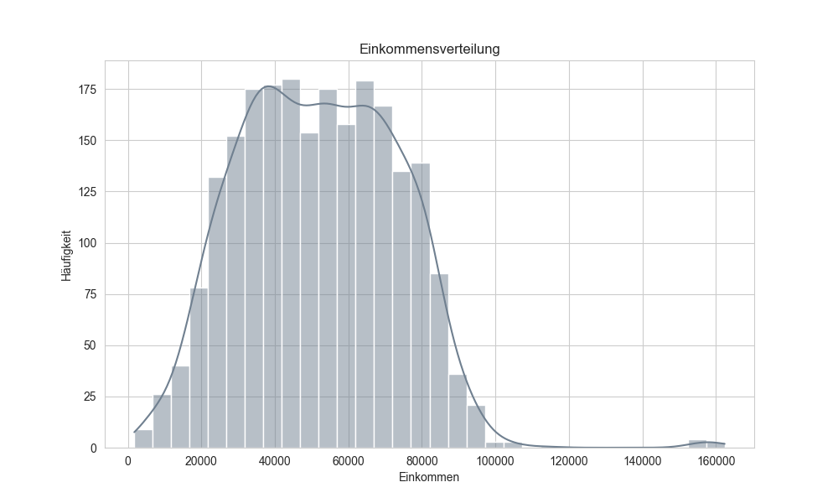
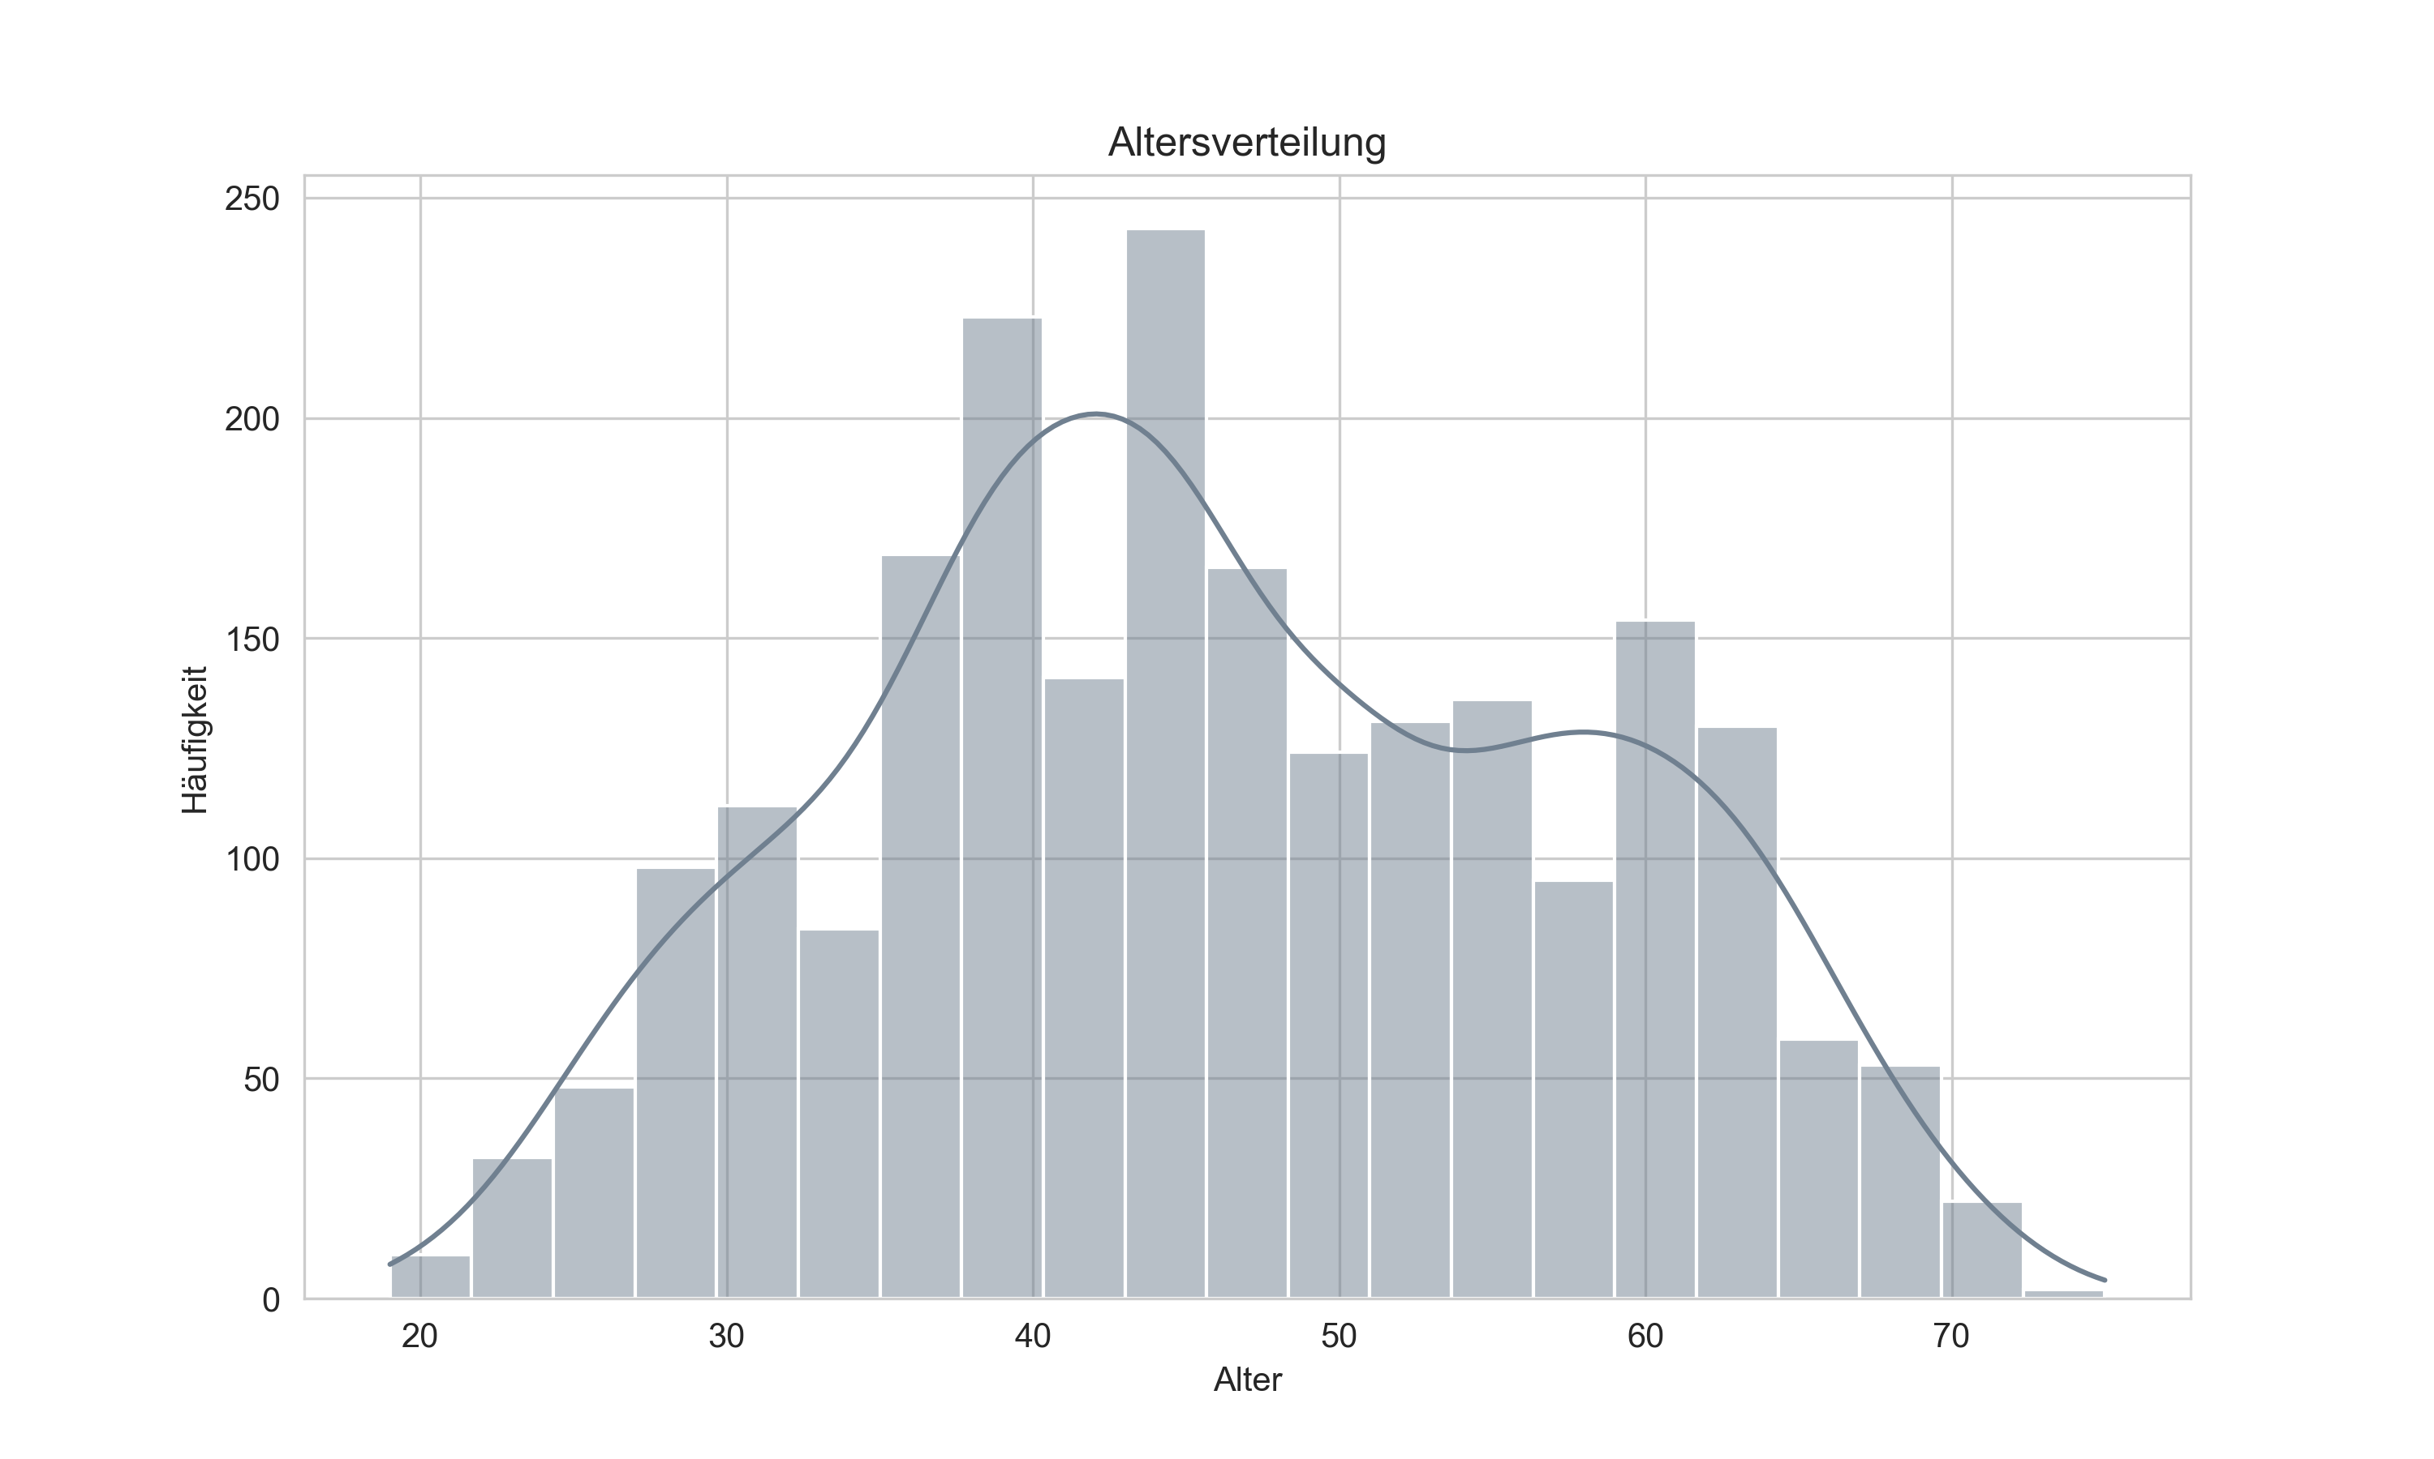
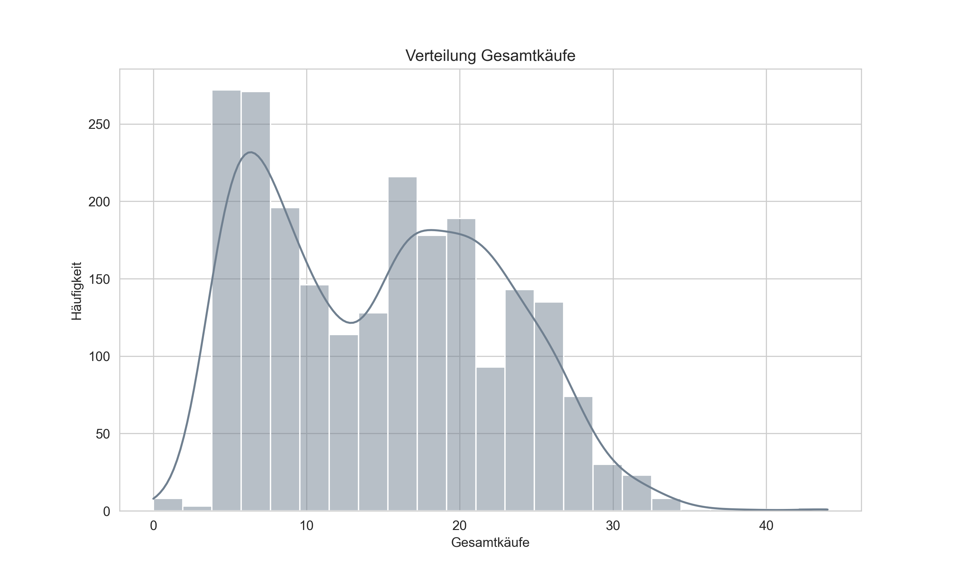
Datensatz einlesen und Datenbereingung
→ Bereitstellung sauberer und konsistenter Daten. → Datenfehler und Inkonsistenzen können Modelle ungenau machen.
Notes:
Kurze Sicht auf die Verteilung der Daten

Slide 8
Lineare Regression
numerical_features = [
'Alter‘, 'Kinder‘, 'Letzter_Kauf_Tage‘, 'Ausgaben_Gesamt‘, 'Anzahl_WebBesuche_Monat',
'Kampagne_akz‘, 'Antwort_Letzte_Kampagne',
'Abitur‘, 'Grundbildung‘, 'Master‘, 'Doktor‘, 'Hochschule',
'Ledig‘, 'Zusammenlebend‘, 'Verheiratet‘, 'Geschieden‘, 'Verwitwet']
Target_variable = ‚Einkommen‘
Notes:
Beginn der linearen Regression. → Ziel ist die Bestimmung einer abhängigen Größe(Target) mit Hilfe von unabhängigen Variablen (Features). Da alle Features numerisch vorliegen gibt es keine kategorischen Features

Slide 9
Lineare Regression
Extrahiert die Zielvariable (y) und die unabhängigen Variablen (X). | X = df[features] y = df[target_variable]
Teilt die Daten in Trainings- und Testdatensätze auf. | X_train, X_test, y_train, y_test = train_test_split(X, y, test_size=0.2, random_state=42)
Standardisierung | scaler = StandardScaler() scaled_numerical_data = scaler.fit_transform(X_train[numerical_features])
Umwandlung in Dataframe | scaled_numerical_df = pd.DataFrame(scaled_numerical_data, columns=numerical_features)

Slide 10
Lineare Regression
Erstellung einer numerischen Pipeline und erzeugen von polynomial Features | numerical_pipeline = Pipeline([ ('minmax', MinMaxScaler()), ('polynome', PolynomialFeatures(degree=2, include_bias=False)) ])
Spaltentransformation der numerischen Daten und Erweiterung um polynomial Features | transformer = ColumnTransformer([ ('numerical_pl', numerical_pipeline, numerical_features), ])
Erstellen einer Gesamtpipeline | pipeline = Pipeline([ ('col_transformer', transformer), ('lr_model', LinearRegression(fit_intercept=True)) ])
Modelltraining | pipeline.fit(X_train, y_train)

Slide 11
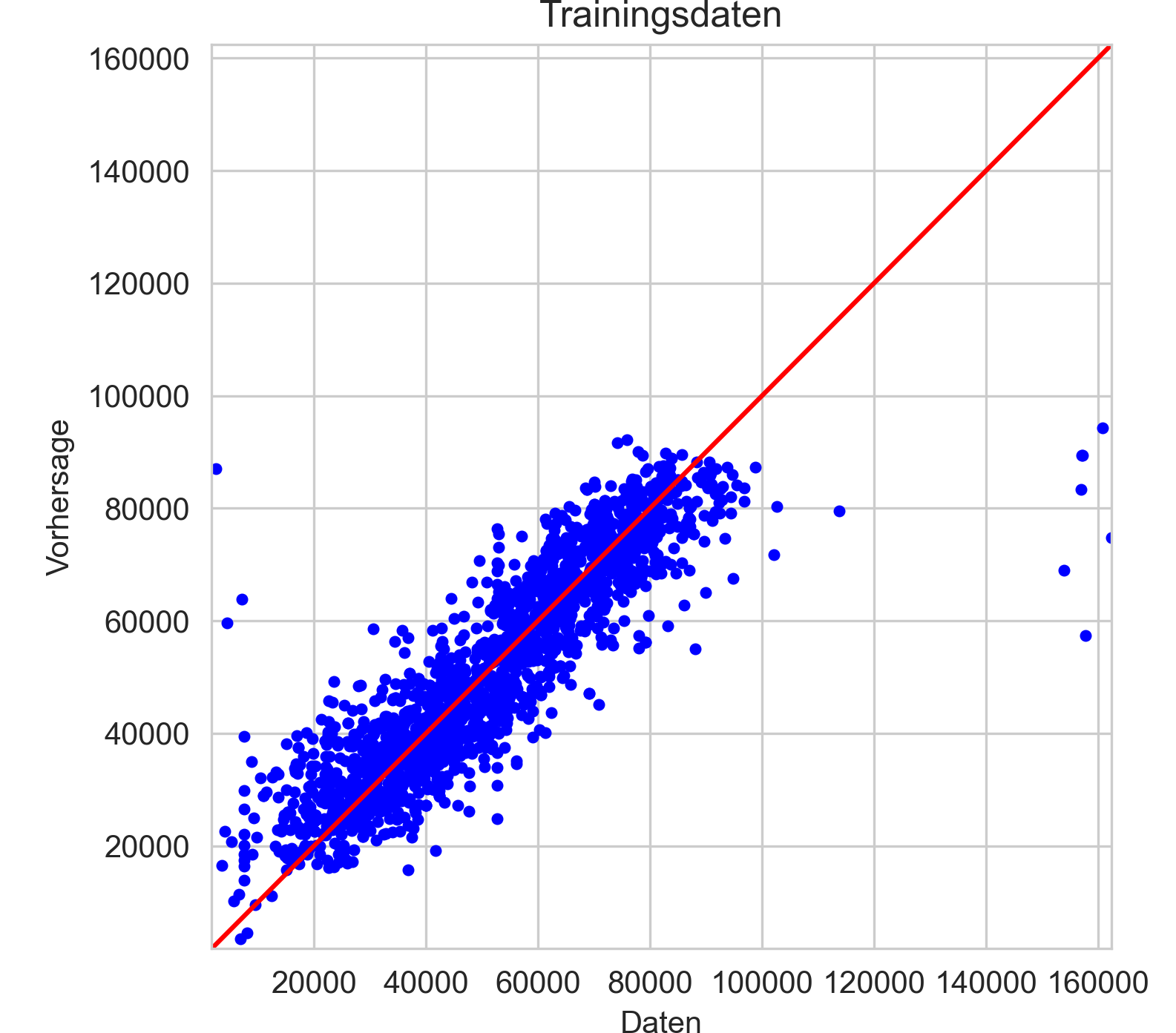
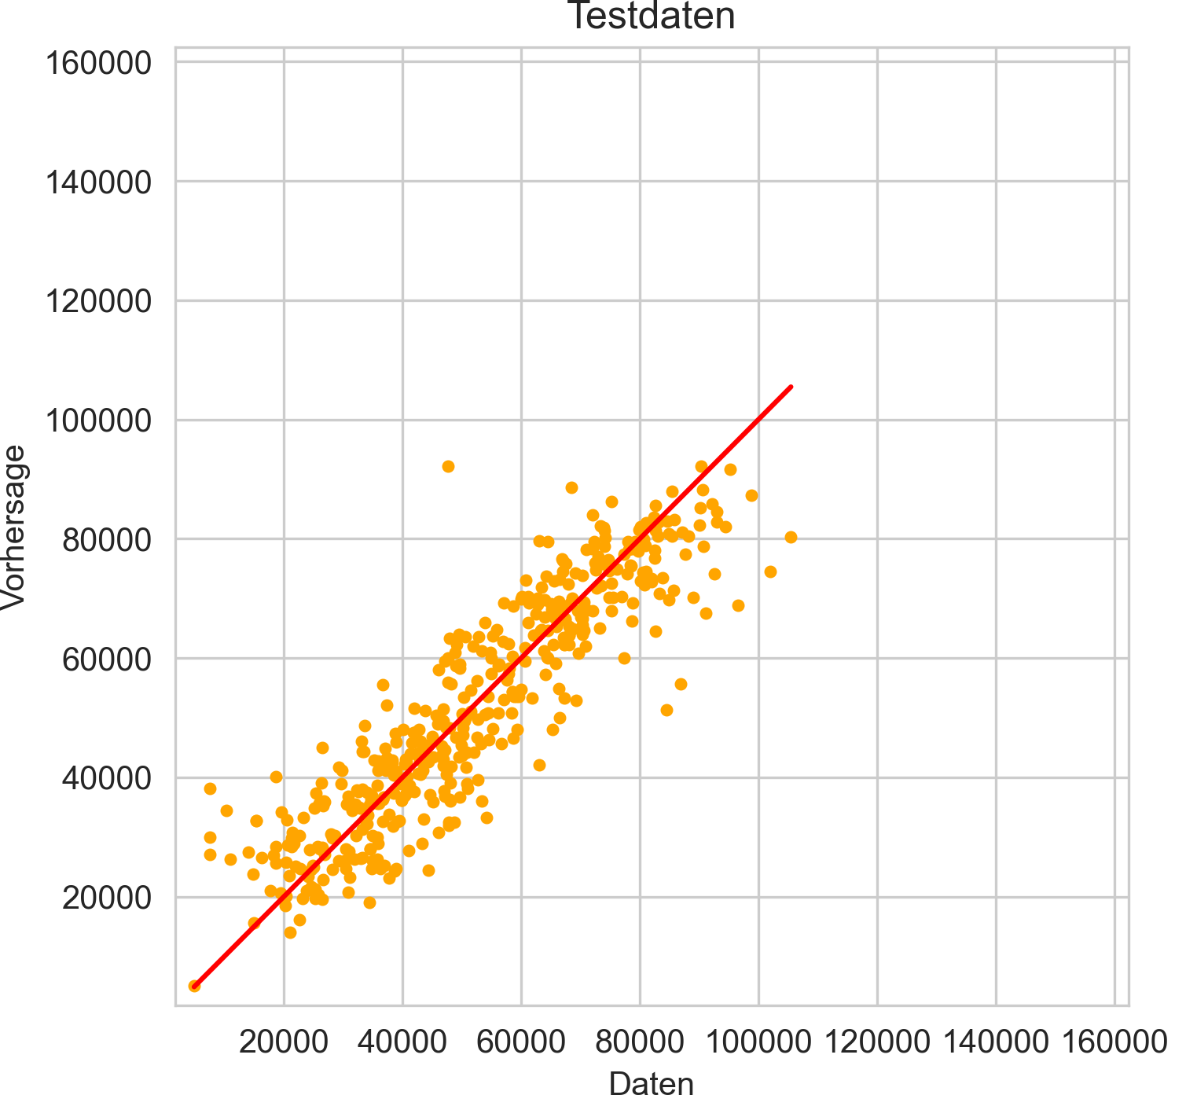
Lineare Regression
Notes:
Vergleich der Vorhersagen und realen Daten von Trainings- und Testdaten

Slide 12
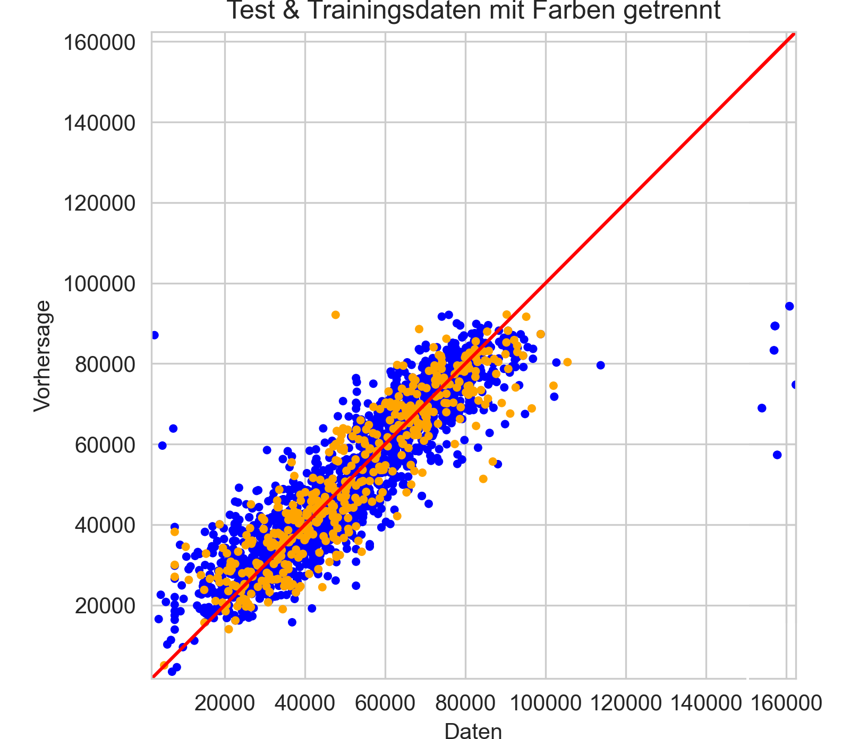
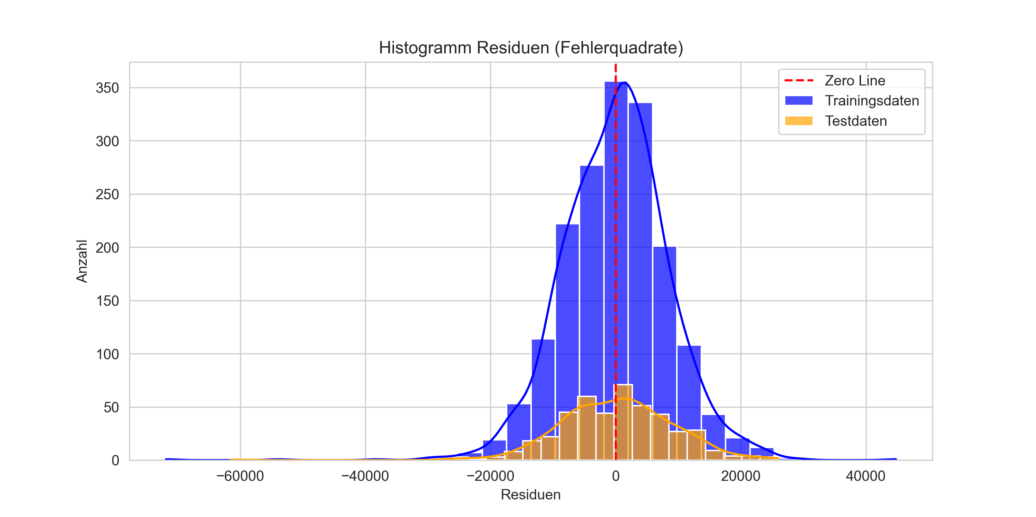
Lineare Regression
MSE = 82665828.502 RMSE = 9092.075 R²-Score Train = 0.826 R²-Score Test = 0.813
Notes:
Histogramm zeigt die Verteilung der Fehlerquadrate im positiven und negativen Bereich

Slide 13

Logistische Regression
numerical_features = [
'Alter',
'Letzter_Kauf_Tage',
'Prozentuale_Ausgaben',
'Prozent_Rabattkäufe',
'Prozent_Webkäufe',
'Prozent_Ladenkäufe',
'Prozent_Katalogkäufe',
'Gesamtkäufe',
'Kunde_Tage',
'Kinder']
Target_variable = ‚Antwort_Letzte_Kampagne‘
Notes:
Gleich zur Linearen Regression… Das Ziel ist aber eine Variable, die den Wert 0 oder 1 hat. In diesem Beispiel, ob der Kunde auf die letzte Kampagne reagiert oder nicht

Slide 14
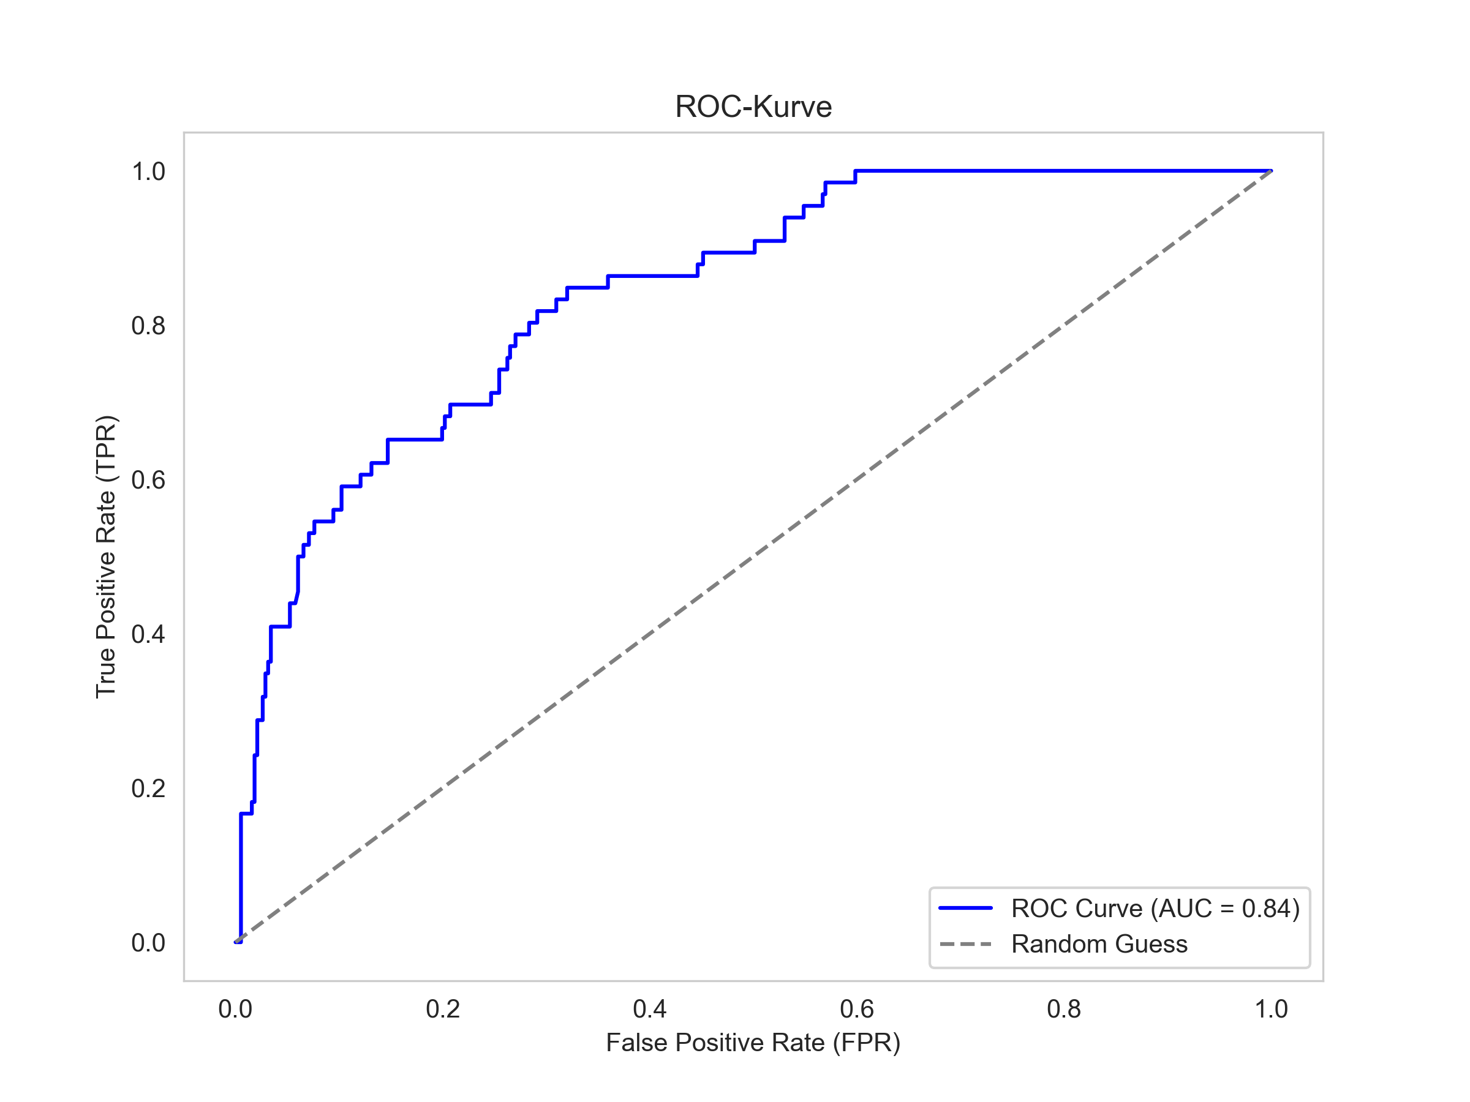
Logistische Regression
Accuracy: 0.834452 Precision: 0.843137 Recall: 0.943574 F1 Score: 0.890533

Slide 15
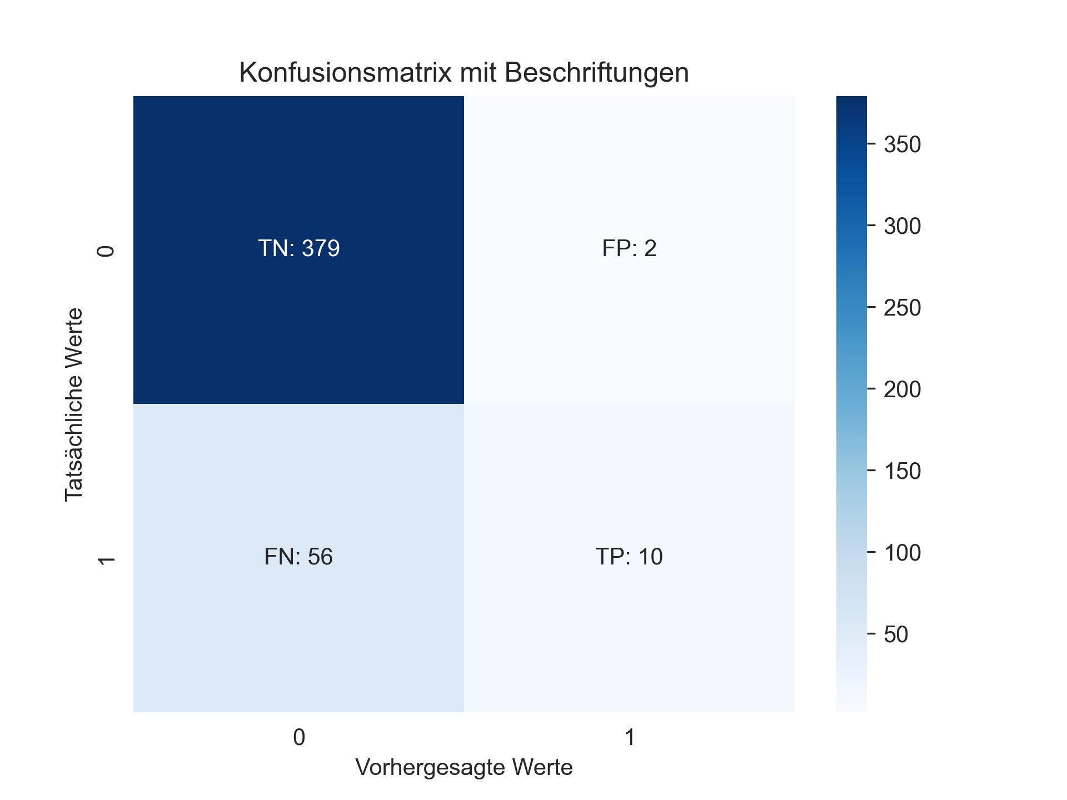
Logistische Regression

Slide 16
Clustering und PCA
Skalierung
scaler = StandardScaler()
scaled_data = scaler.fit_transform(df[['Einkommen‘,'Anzahl_WebBesuche_Monat‘, 'Alter','Ausgaben_Gesamt','Kunde_Tage']])
scaled_df = pd.DataFrame(scaled_data, columns = ['Einkommen_scaled','Anzahl_WebBesuche_Monat_scaled','Alter_scaled','Ausgaben_Gesamt_scaled‘, 'Kunde_Tage_scaled'])
Zusammenführen
df2 = pd.concat([
df[['ID', 'Ledig','Zusammenlebend','Verheiratet','Geschieden','Verwitwet', Kinder‘, 'Abitur‘,'Grundbildung‘,'Hochschule‘,'Doktor‘,'Master‘, 'Kampagne_akz']],
scaled_df ], axis=1)
Notes:
Clustering: Umwandeln von numerischen Werten in skalierte Werte. Zusammenführung der skalierten Daten mit Spalten aus der Originaldatenban, die die Werte von 0 oder 1 enthalten. Diese zusammengeführte Datenbank ist dann die Basis für die Abbildung der Daten in Clustern

Slide 17
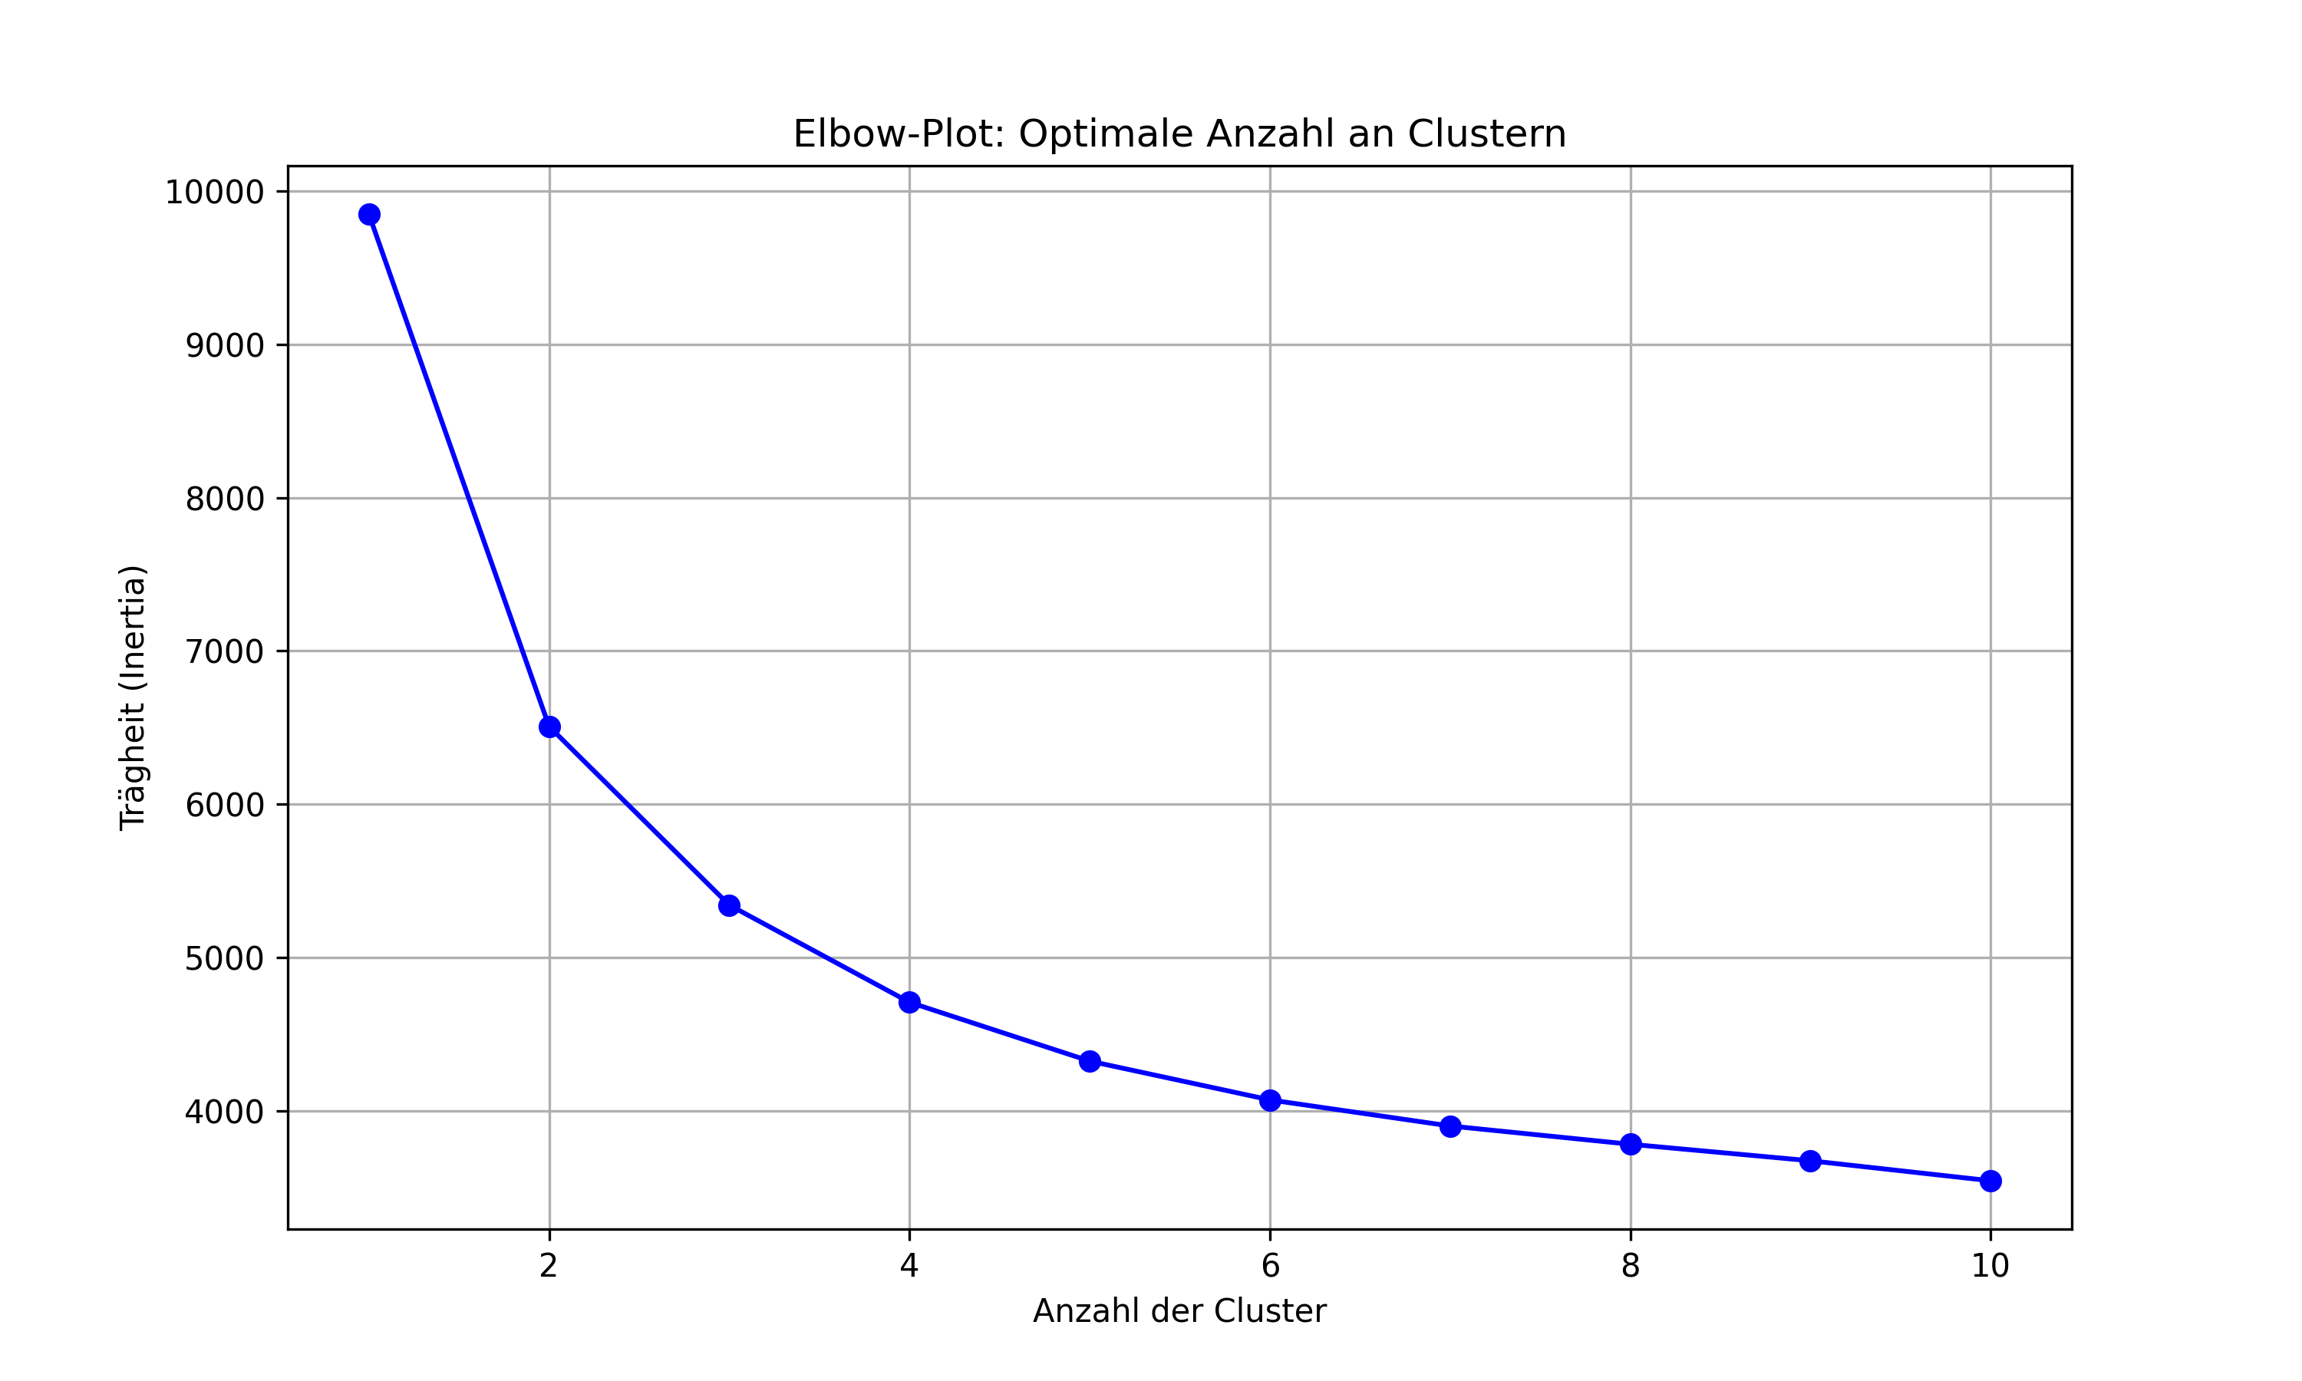
Clustering und PCA – Elbow-Plot
fehler = []
for i in range(1, 11):
kmeans = KMeans(n_clusters=i, random_state=2025)
kmeans.fit(df2[['Abitur‘, 'Grundbildung‘,'Hochschule‘, 'Doktor‘,'Master‘, 'Alter_scaled‘, 'Ausgaben_Gesamt_scaled‘, 'Einkommen_scaled‘, 'Kampagne_akz','Kinder‘]])
fehler.append(kmeans.inertia_)
plt.plot(range(1, 11), fehler, marker = 'o')
Notes:
Mit der Elbow Methode ermittelt man die optimale Anzahl an Clustern

Slide 18
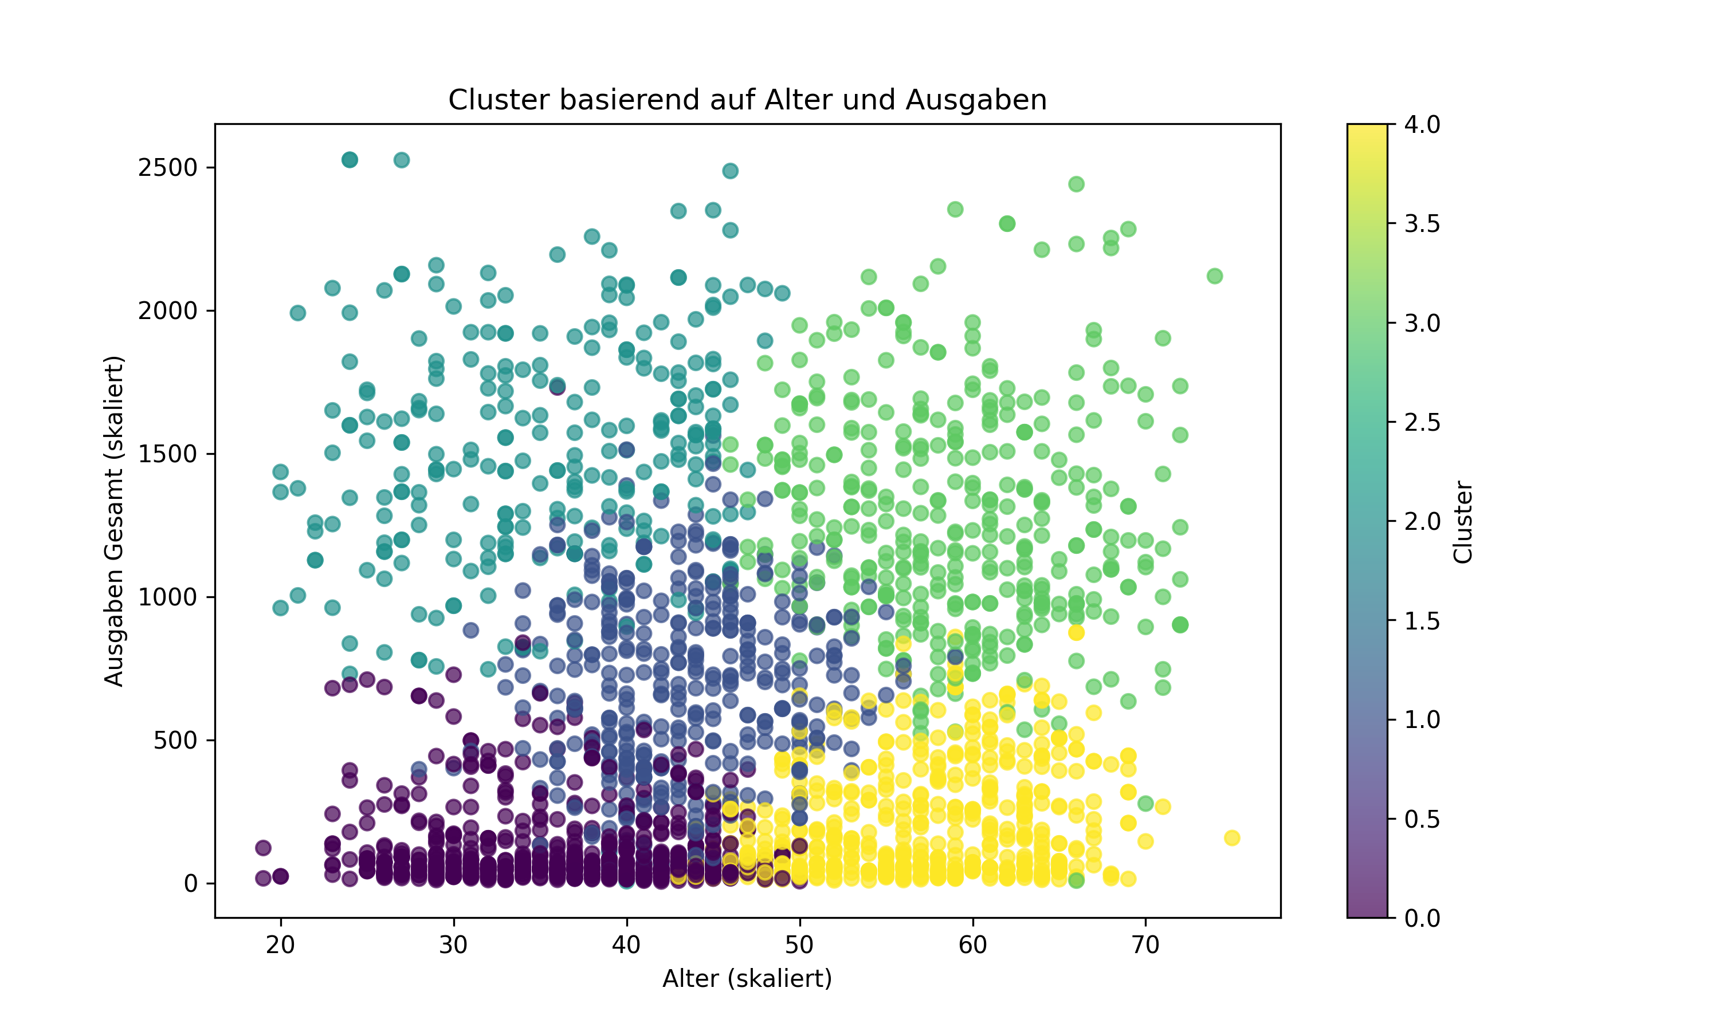
Clustering und PCA
Mit kmeans.fit das Modell Trainieren
Cluster mit kmeans.fit_preditct erzeugen und in db2 schreiben
Danach die Cluster mit den gewünschten Variablen als Scatterplot visualisieren.
Notes:
Das erste visualisieren.. Ich habe mich für insgesamt 5 Cluster entschieden

Slide 19
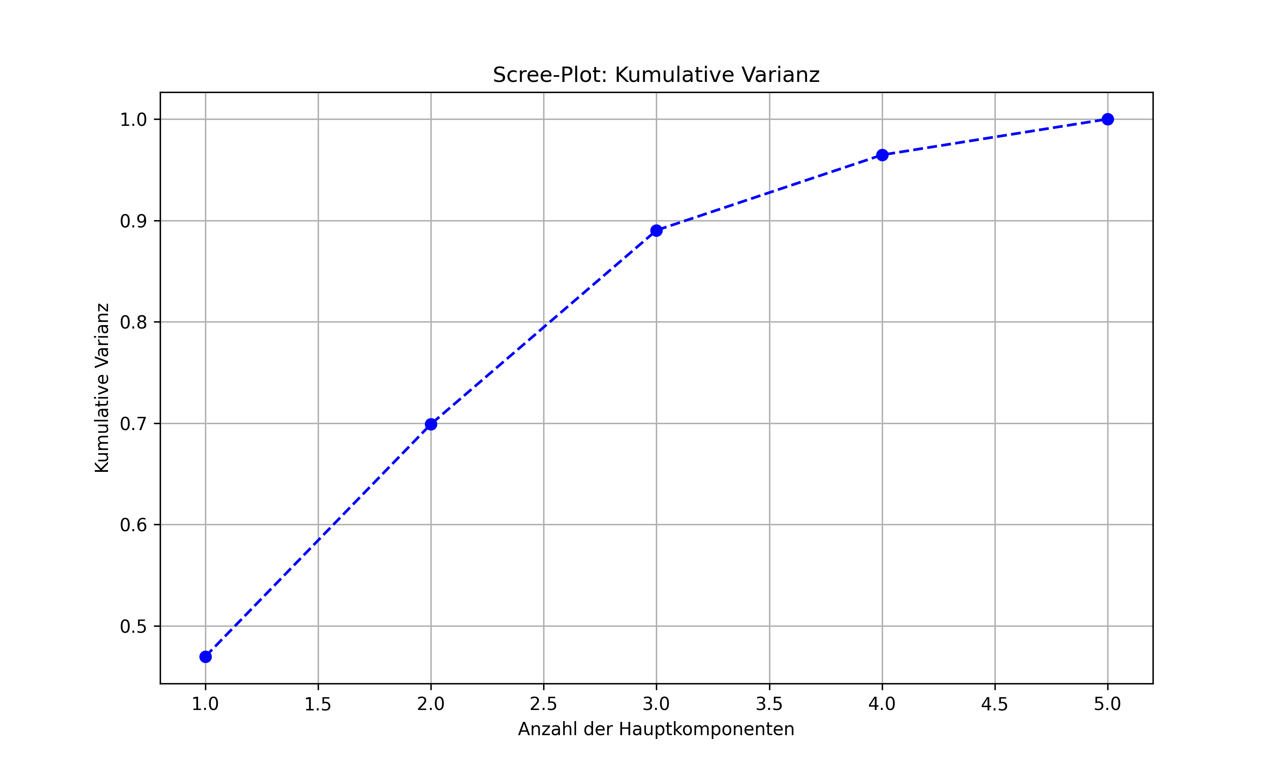
Clustering und PCA – Scree Plot
# Durchführung der PCA
pca = PCA()
pca_data = pca.fit_transform(scaled_df)
# Variabilität jeder Hauptkomponente analysieren
explained_variance = pca.explained_variance_ratio_
# Kumulative Varianz berechnen
cumulative_variance = np.cumsum(explained_variance)
Notes:
Scree Plot dient zur Ermittlung der optimalen Anzahl an Hauptkomponenten.. Ich nehme hier eine Anzahl von 3 als optimale Zahl.
Jede Hauptkomponente trägt einen Teil der Varianz der Daten. Die kumulative Varianz gibt an, wie viel Prozent der Gesamtvarianz durch die ersten n Hauptkomponenten zusammen erklärt wird. Beim Clustering hilft dies zu bestimmen, wie viele Dimensionen (Hauptkomponenten) man verwenden sollte, ohne wichtige Informationen zu verlieren. Oft wählt man die Anzahl der Dimensionen so, dass ein Großteil der Varianz (z. B. 95%) erklärt wird. → ansnsten Overfitting oder Underfitting

Slide 20
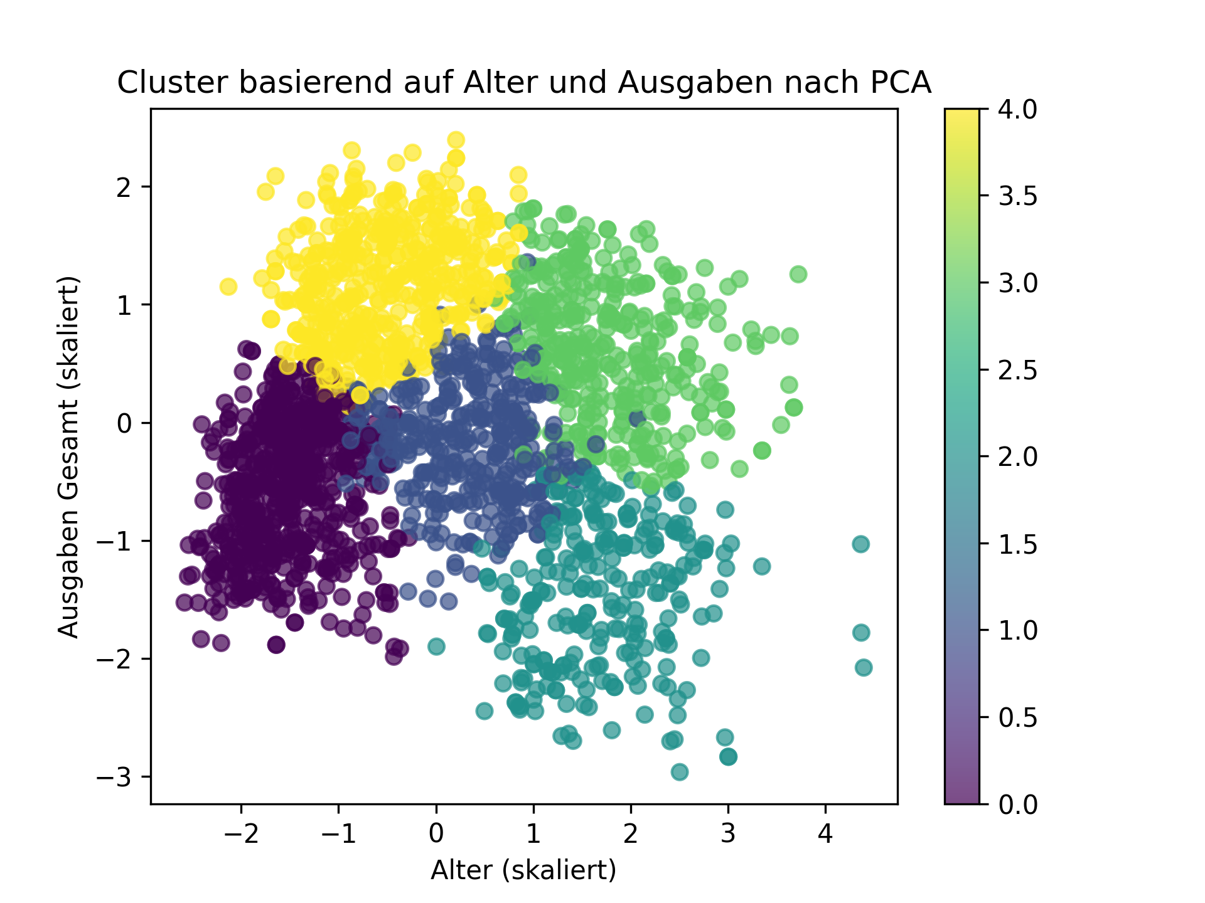
Clustering und PCA
Nach der PCA mit der Anzahl der ermittelten Hauptkomponenten
nochmals einen Scatterplot erstellen.
Mapping der Cluster mit Bezeichnungen.

Slide 21
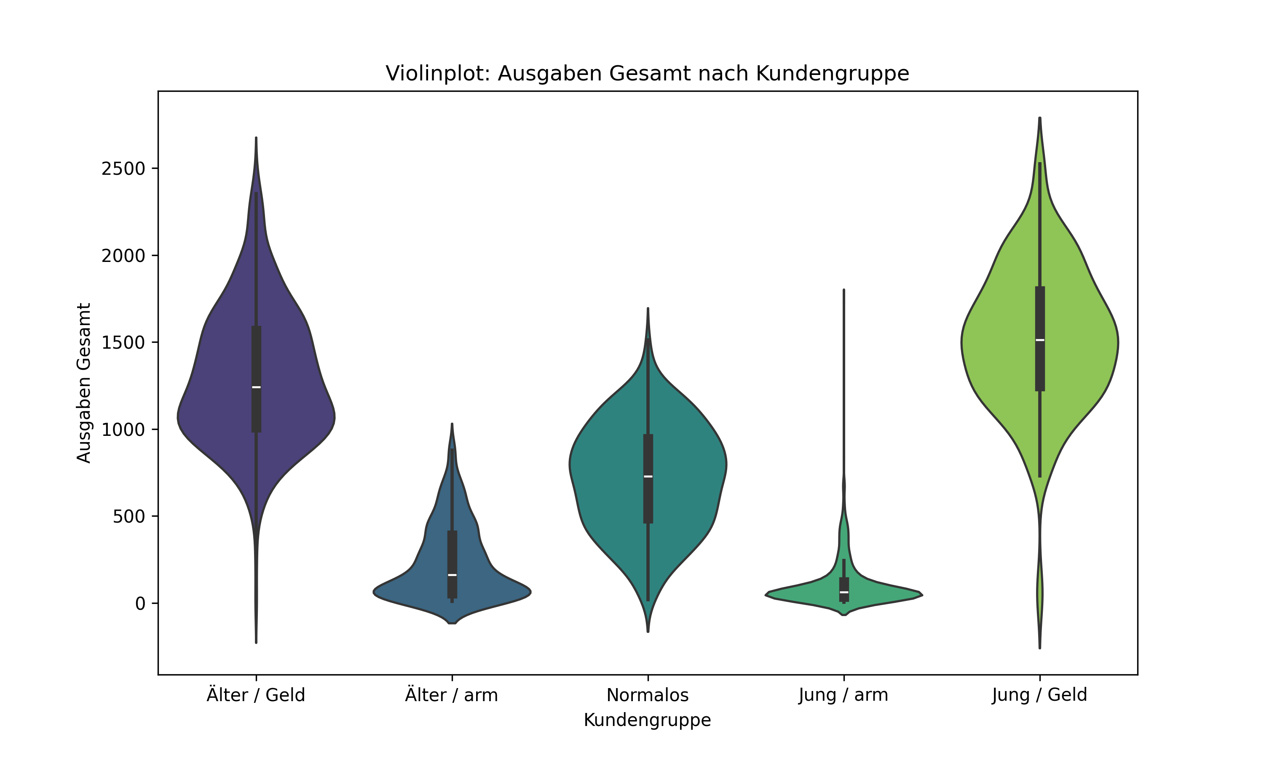
Clustering und PCA
Erste Daten zum
Präsentieren

Slide 22
Zusammenfassung
In dieser Analyse wurde ein Datensatz aus einer Marketingkampagne untersucht, um verschiedene Muster und Zusammenhänge in den Kampagnendaten zu identifizieren. Zunächst wurde eine lineare Regression durchgeführt, um den Einfluss der Kampagnenfaktoren auf eine kontinuierliche Zielvariable zu untersuchen. Anschließend wurde eine logistische Regression angewendet, um die Wahrscheinlichkeit des Auftretens eines bestimmten Ereignisses (z.B. Rabattaktion) basierend auf den Kampagnendaten zu modellieren. Schließlich wurde Clustering verwendet, um verschiedene Kundengruppen zu identifizieren und diese basierend auf ihren Merkmalen in homogene Cluster zu unterteilen, die für zielgerichtete Marketingstrategien genutzt werden können.

Slide 23


Vielen Dank für die Aufmerksamkeit
© Olaf Kriemann 2025

